Slide 1
전자제조 산학협력 프로젝트
박강민 한보영

Slide 2
목차
기업 요청사항
매뉴얼
제공 테이블 설명

Slide 3
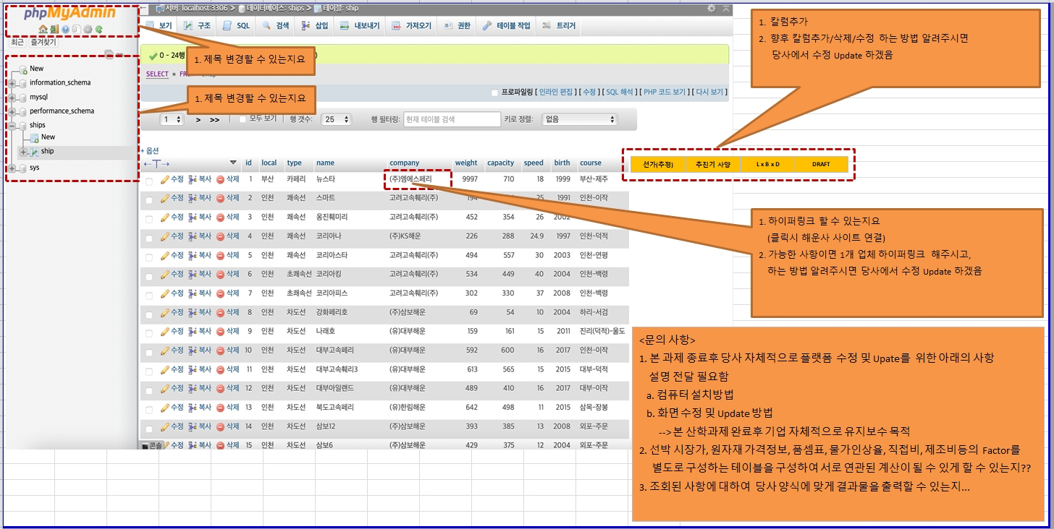
1. 기업 요청사항

Slide 4
1. 기업 요청사항
사이트 제목 변경
사이트 고유 이름이여서 변경은 불가능합니다

Slide 5
1. 기업 요청사항
데이터 베이스 제목 변경
가능합니다
데이터 베이스의 제목은 영문으로 해야 합니다
시스템 데이터 베이스(information_schema, mysql, sys, performance_schema) 는 삭제하면 안됩니다.

Slide 6
1. 기업 요청사항
칼럼 추가/삭제/업데이트
가능합니다
2-5를 참고하시면 됩니다

Slide 7
1. 기업 요청사항
데이터 하이퍼링크
불가능합니다
하지만, ‘사이트’라는 컬럼을 추가해 사이트 url을 넣는 방법은 가능합니다
컬럼 추가는 2-5를 참고하시면 됩니다

Slide 8
1. 기업 요청사항
기타 문의사항
윈도우컴퓨터 설치 방법은 2-1을 참고하시면 됩니다.
사용 매뉴얼은 2-2~2-7을 참고하시면 됩니다.

Slide 9
1. 기업 요청사항
기타 문의사항
별도의 테이블 구성은 2-3을 참고하시면 됩니다
연관된 계산은 2-6을 참고하시면 됩니다

Slide 10
1. 기업 요청사항
기타 문의사항
당사 양식에 맞는 출력은 불가능합니다
하지만 다른 포맷으로는 출력할 수 있습니다.
CSV 파일 결과물 출력 방법은 2-7을 참고하시면 됩니다

Slide 11
2. 매뉴얼
phpMyAdmin 설치 방법
제공 받은 DB 설치
테이블 추가/삭제/업데이트 방법
데이터 추가/삭제/업데이트 방법
칼럼 추가/삭제/업데이트 방법
검색 방법
결과물 출력 방법

Slide 12
2-1 phpMyAdmin 설치 방법
윈도우 컴퓨터에 서버를 설치하는 방법은 아래 링크를 참고하시면 됩니다
https://abc0123.tistory.com/167
가장 설명이 잘 되어있는 링크입니다
순서대로 해당 프로그램을 모두 설치해야 합니다

Slide 13
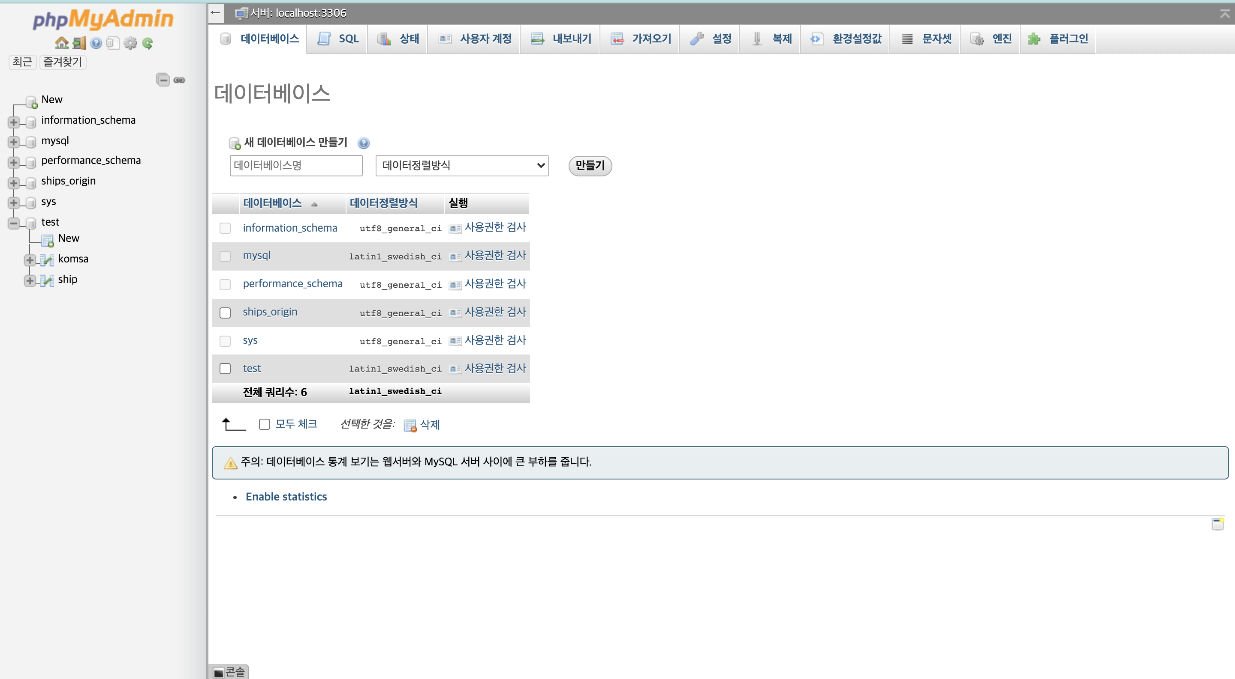
2-2 제공 받은 DB 설치
①‘New’ 버튼을 클릭해 새로운 데이터베이스를 만들어줍니다
②새로 만들 데이터베이스 명을 입력한 뒤 ‘만들기’를 클릭합니다

Slide 14
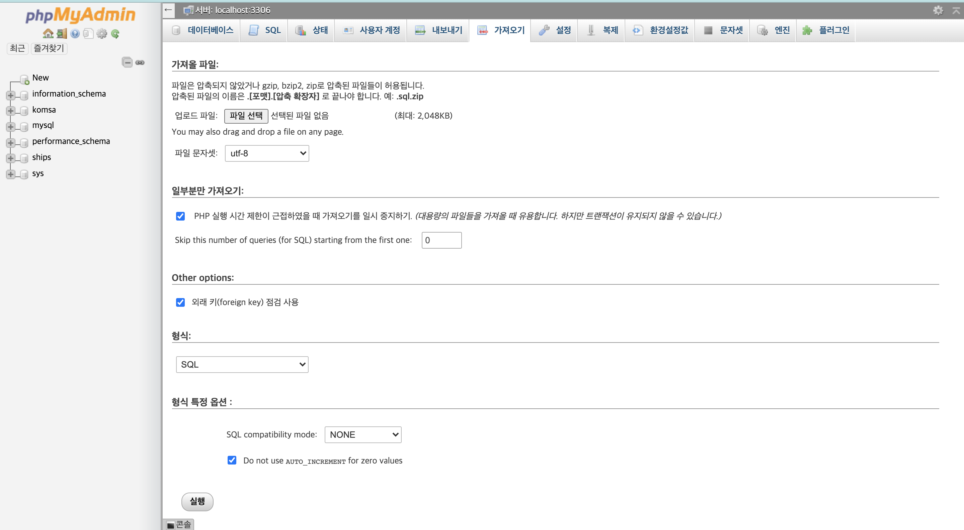
2-2 제공 받은 DB 설치
②상단의 탭 ‘가져오기’를 선택합니다
③제공 받은 DB파일을 선택합니다
①새롭게 만든 데이터베이스를 선택한 후
④실행합니다

Slide 15
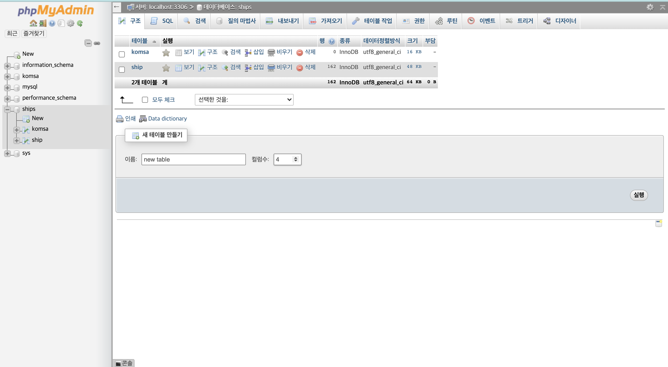
2-3 테이블 추가/삭제/업데이트 방법
추가
‘구조’ 탭에서
새 테이블을 만들 수 있습니다
테이블 명은 영어로 입력합니다
원하는 칼럼의 수를 입력한 다음
실행합니다

Slide 16
2-3 테이블 추가/삭제/업데이트 방법
삭제
‘구조’ 탭에서
기존 테이블을 삭제할 수 있습니다

Slide 17
2-3 테이블 추가/삭제/업데이트 방법
업데이트
‘구조’ 탭에서
테이블을 선택합니다 그러면

Slide 18
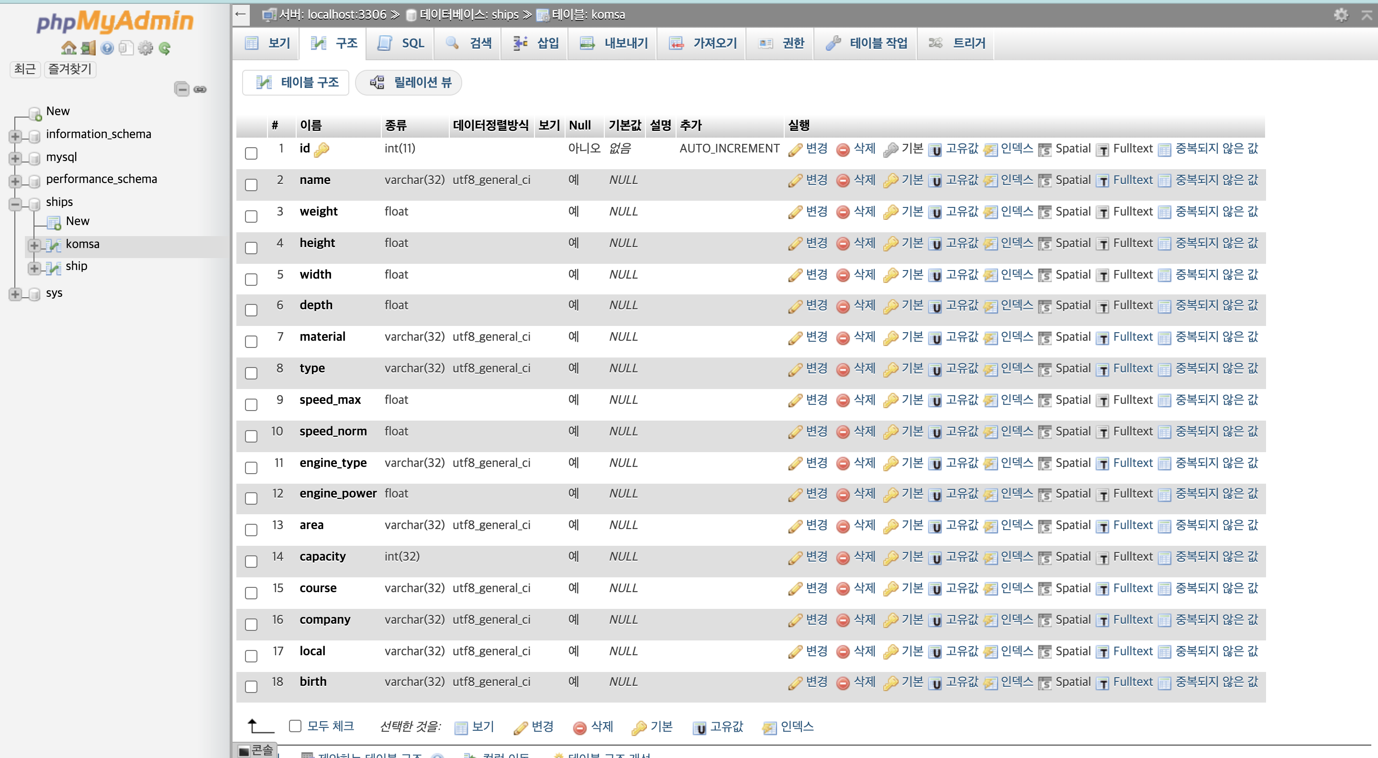
2-3 테이블 추가/삭제/업데이트 방법
업데이트
테이블의 구조가 나타납니다
변경하고 싶은 부분을 변경할 수 있습니다

Slide 19
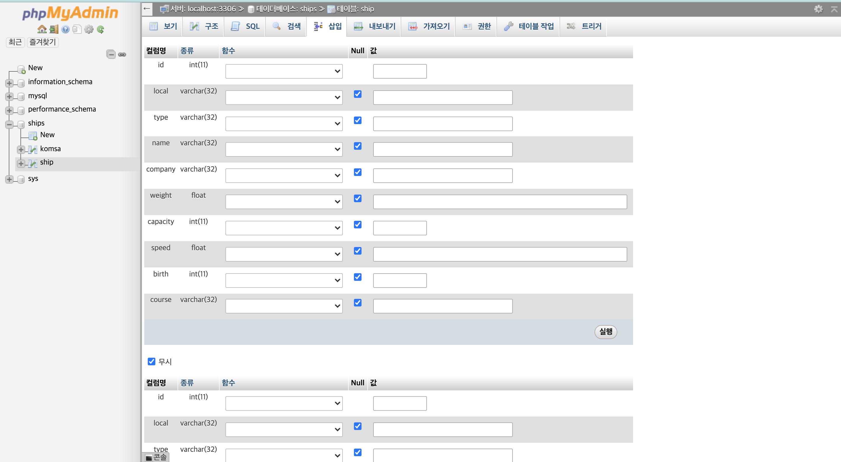
2-4 데이터 추가/삭제/업데이트 방법
추가
‘삽입’ 탭에서
새로운 데이터를 추가할 수 있습니다

Slide 20
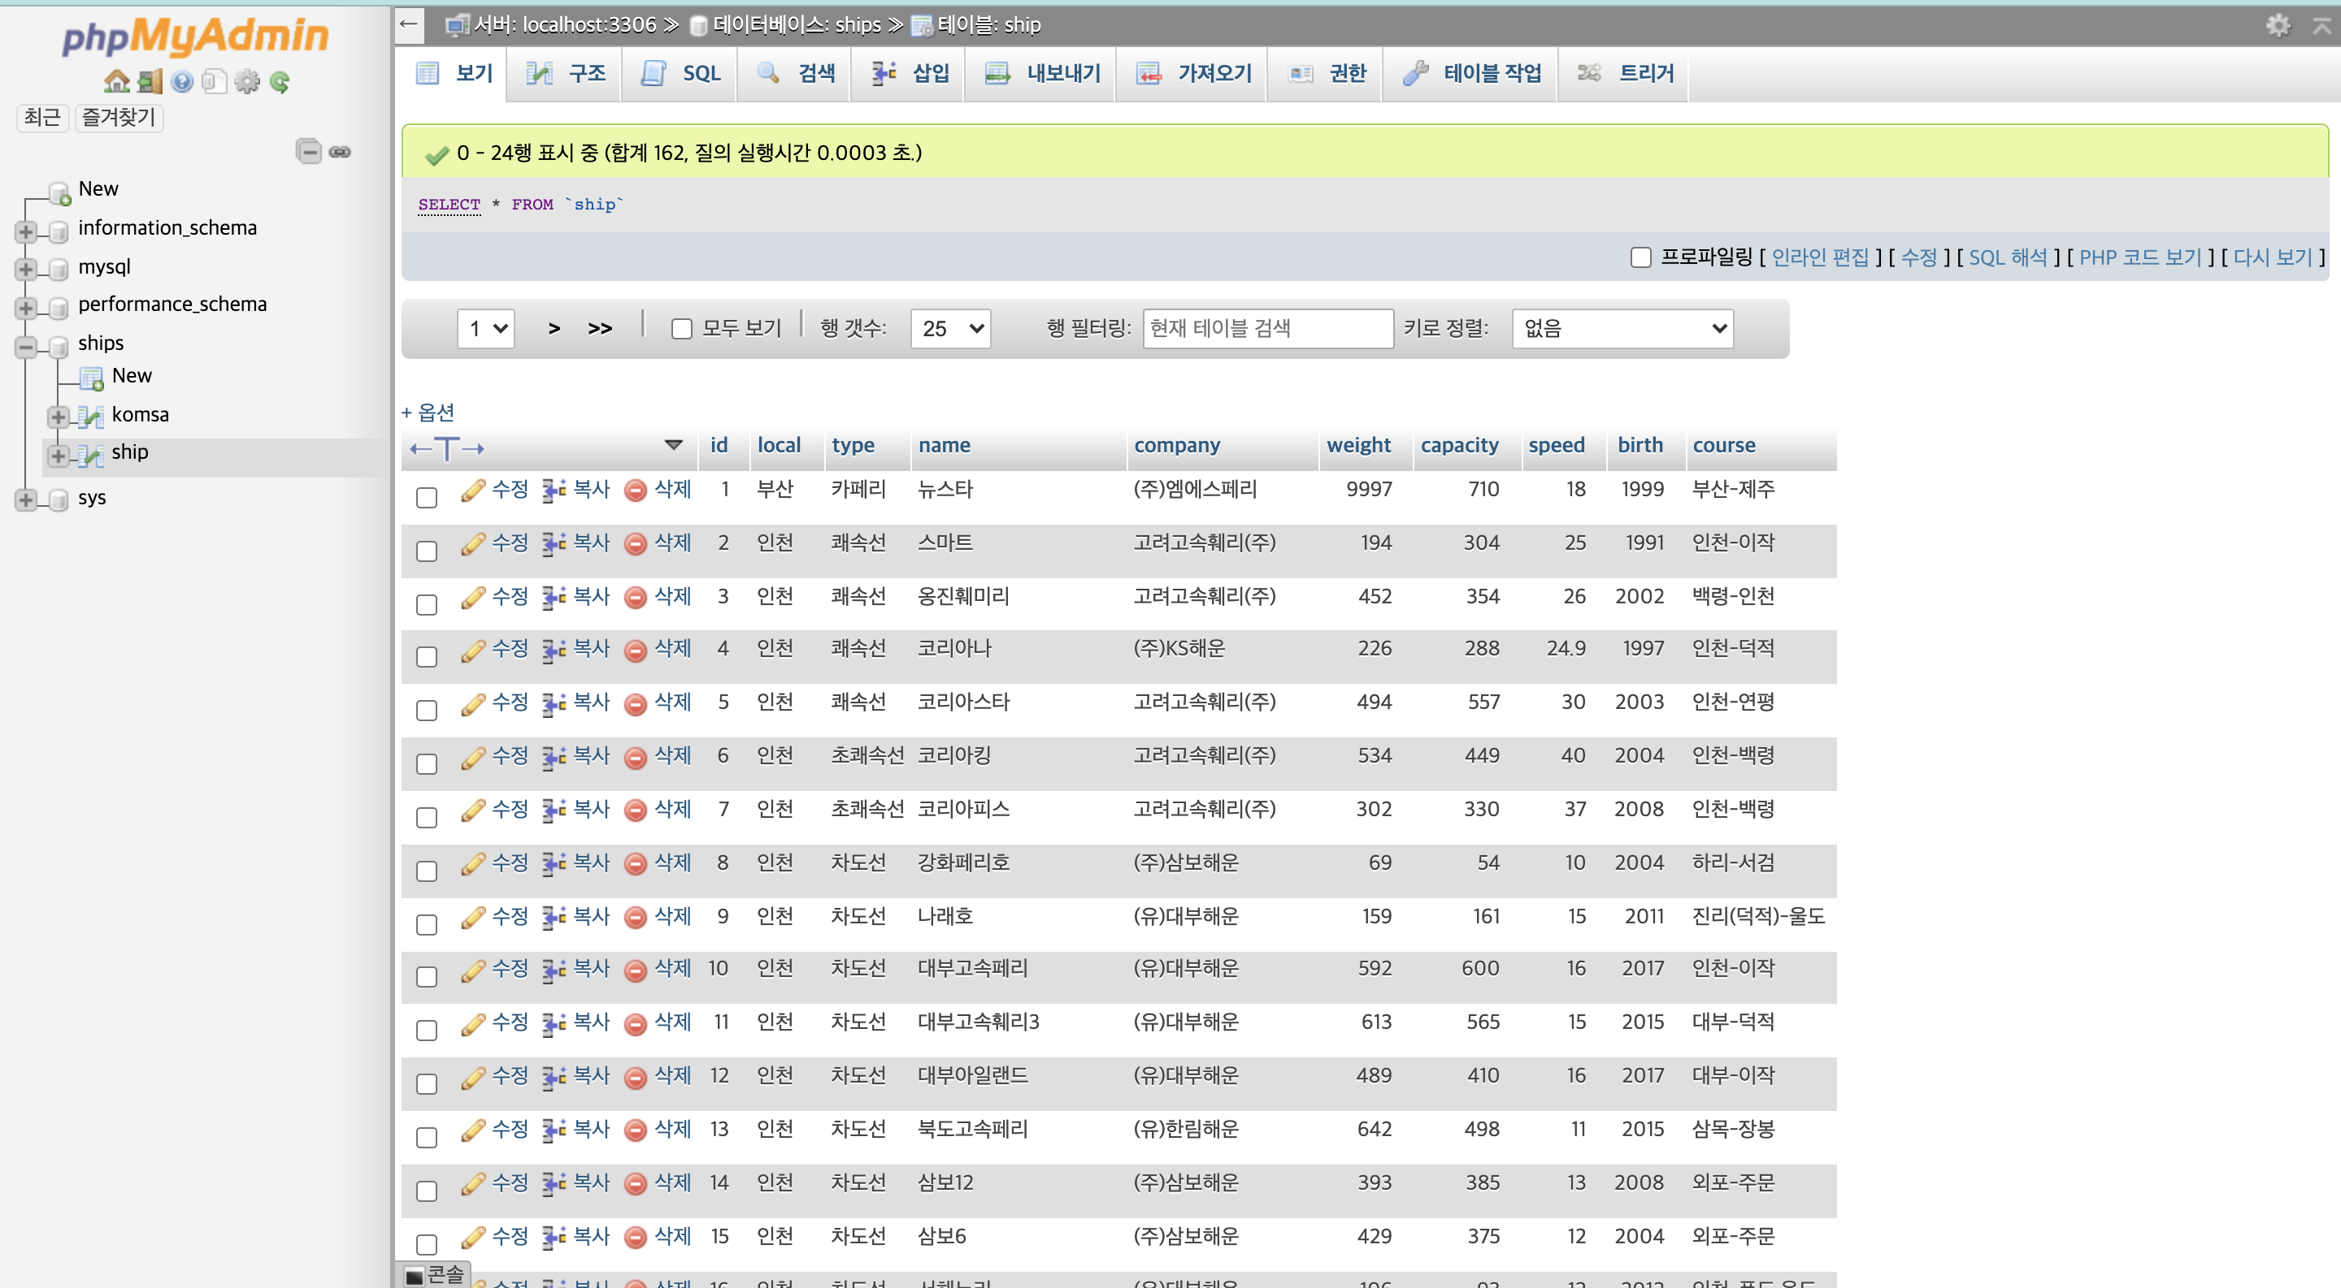
2-4 데이터 추가/삭제/업데이트 방법
삭제
‘보기’ 탭에서
모든 데이터를 열람할 수 있습니다
‘삭제’를 클릭하여 데이터를 삭제할 수 있습니다

Slide 21
2-4 데이터 추가/삭제/업데이트 방법
업데이트
‘수정’을 클릭하여 데이터를 업데이트 할 수 있습니다

Slide 22
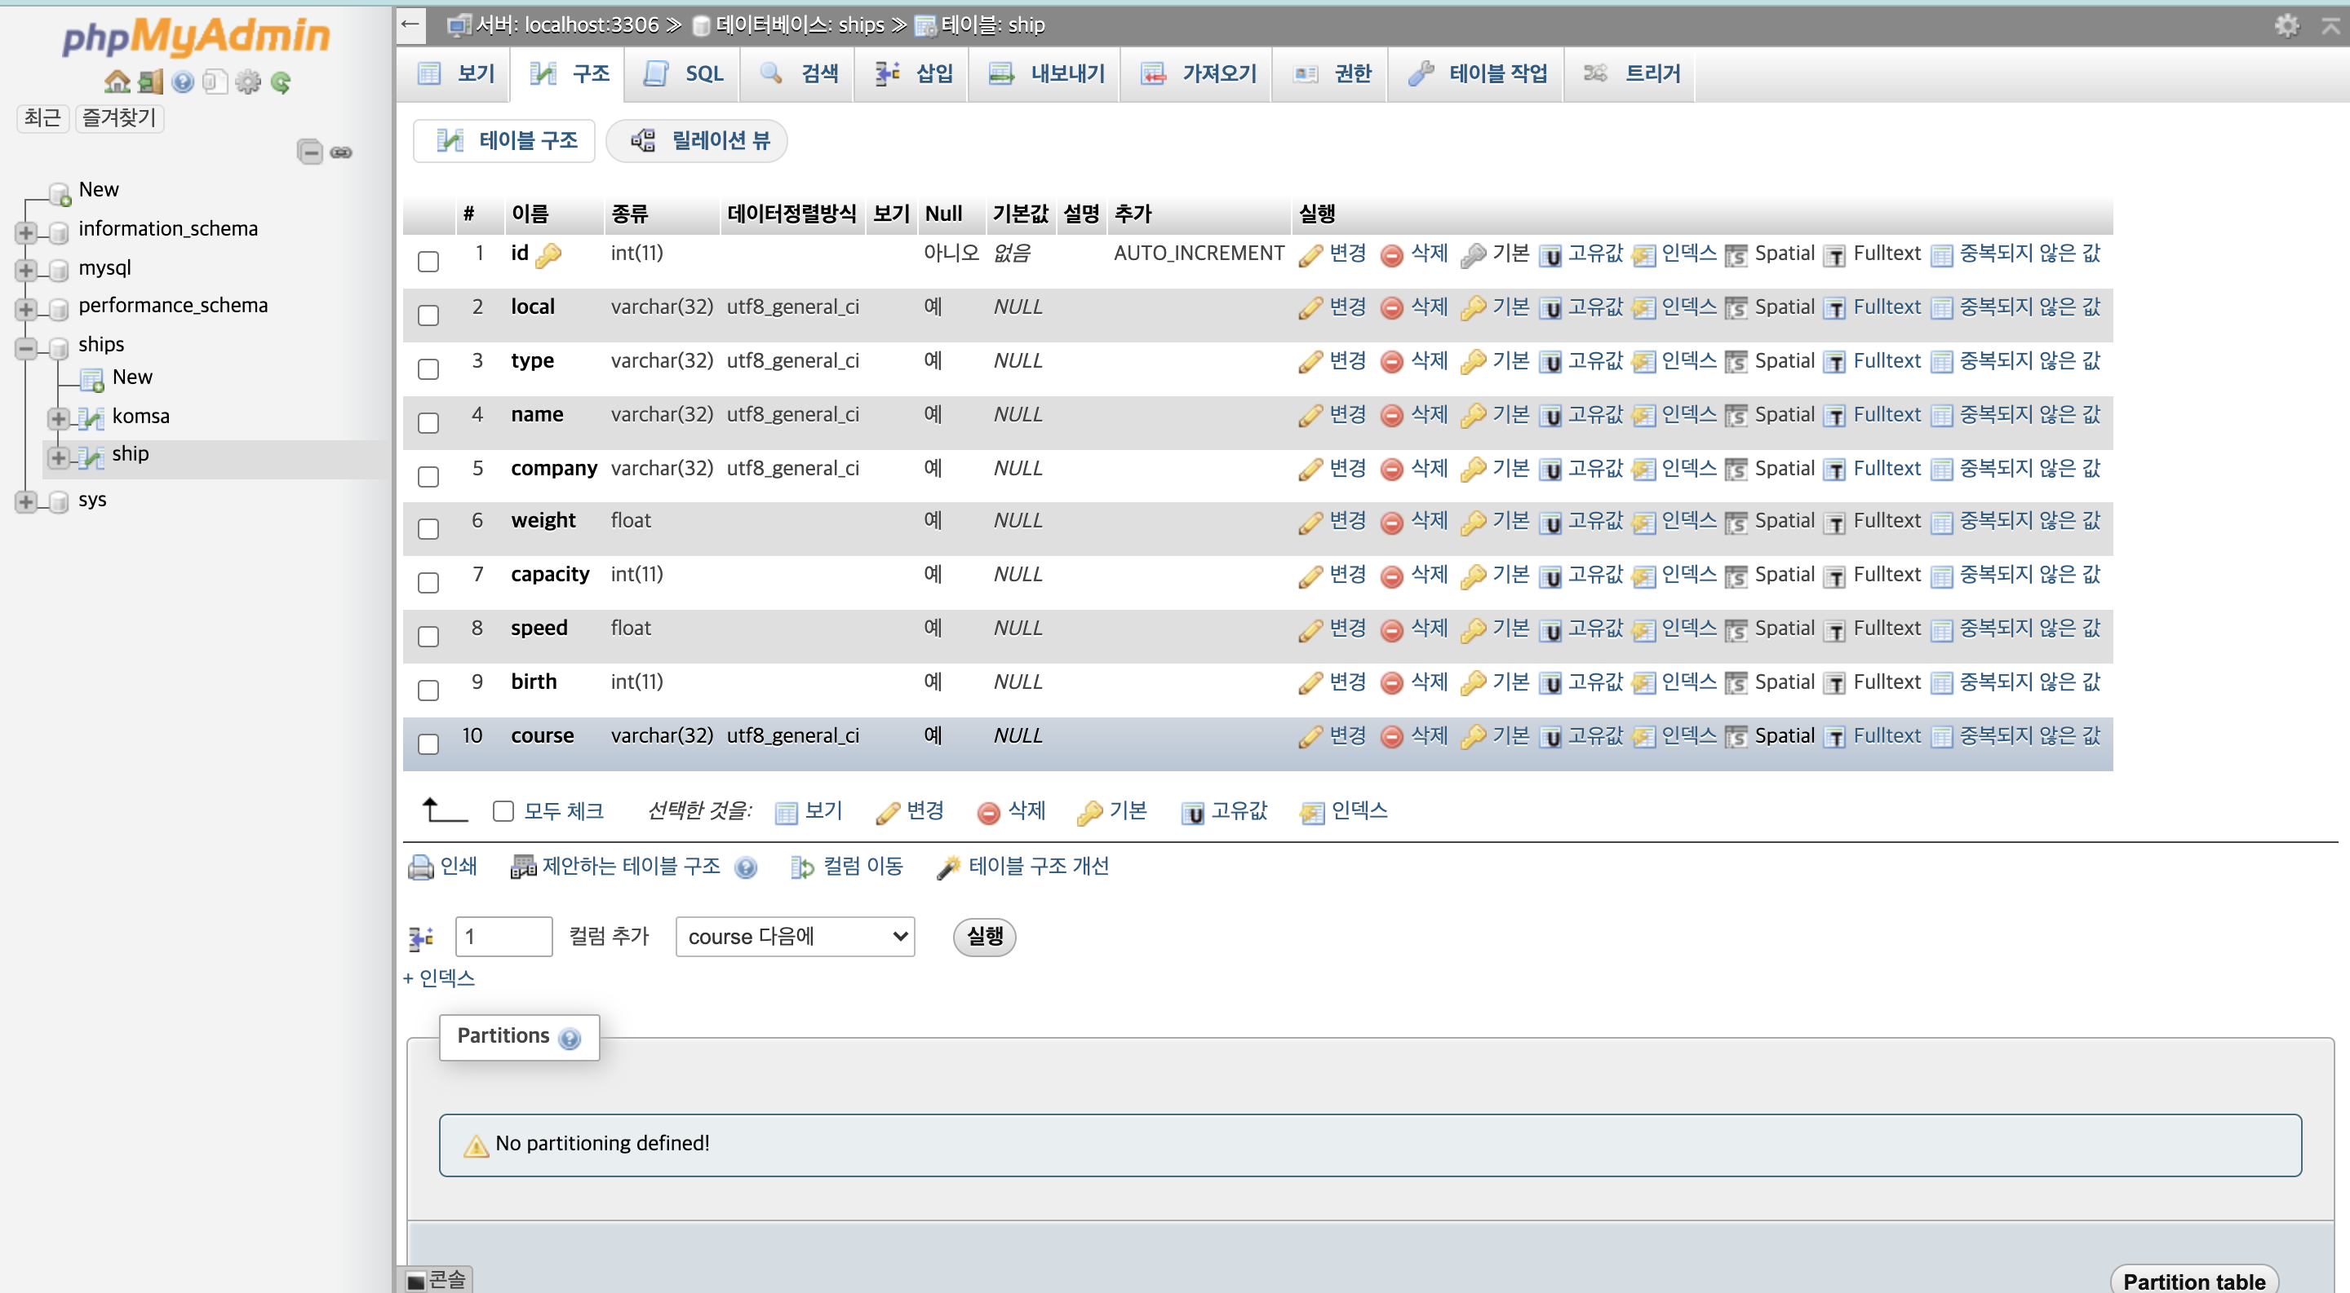
2-5 칼럼 추가/삭제/업데이트 방법
추가
삭제
업데이트
‘구조’ 탭에서
업데이트(변경)와 삭제 가능합니다
추가하고자 하는 컬럼의 수 만큼 컬럼을 추가할 수 있습니다

Slide 23
2-6 검색 방법
요청하신 factor를 고려한 테이블 생성 및 검색 방법은 다소 복잡합니다.
예시를 하나 주시면, 해당 쿼리를 알려드리겠습니다.
해당 쿼리를 응용하시면 될 것 같습니다.
혹은, mySQL과 phpMyAdmin에 대한 공부가 필요합니다.

Slide 24
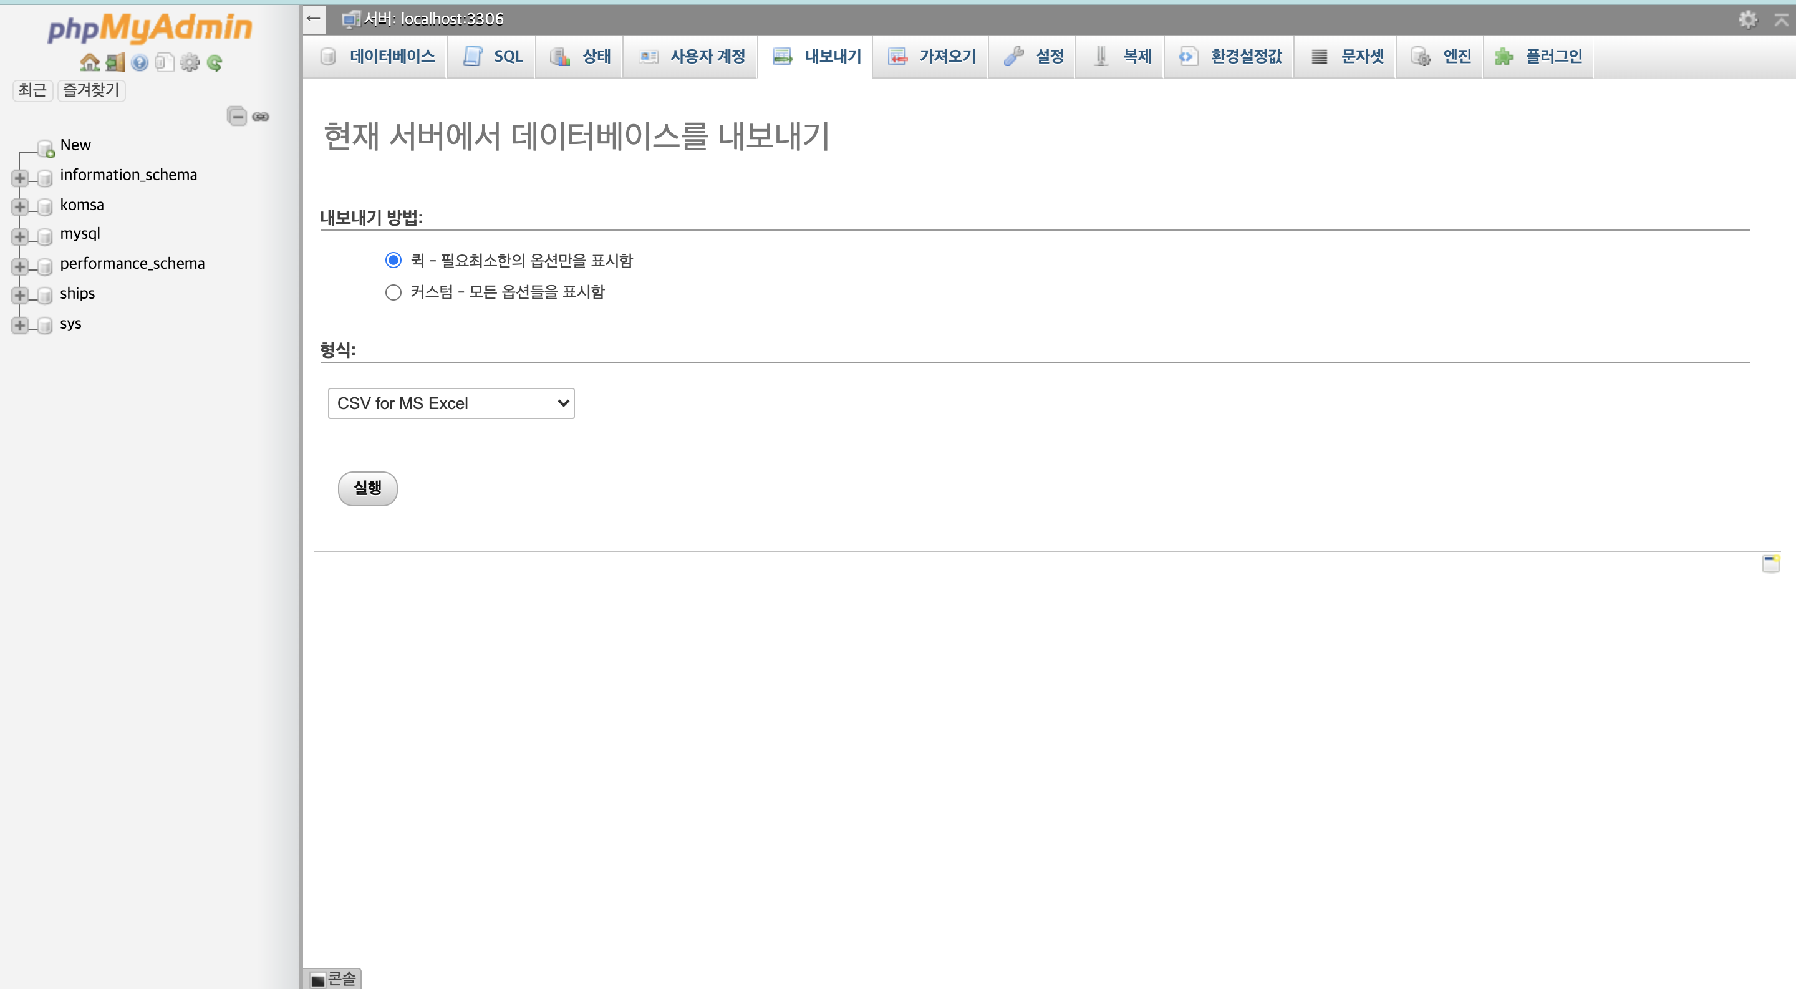
2-7 결과물 출력 방법
상단의 탭 ‘내보내기’를 선택합니다
파일 형식을 CSV for MS Excel로 설정합니다
실행합니다
❖다운로드시 한글 깨짐 현상이 발생할 수 있으며,
아래의 링크를 참조하여 해결하시면 됩니다.
https://titol.tistory.com/52

Slide 25
3. 제공 테이블 설명
komsa : pdf 데이터와 KOMSA 홈페이지 데이터가 KOMSA 데이터 기준으로 통합된 테이블
ship_pdf : pdf 데이터

Slide 26
3. 제공 테이블 설명
komsa
id : DB내의 기본 요소
name : 선박명
weight : 무게
height : 장
width : 폭
depth : 심
material : 선형
type : 선종
speed_max : 최대속력
spped_norm : 항해속력
engine_type : 기관종류
engine_power : 마력
area : 항해구역
capacity : 여객정원
course : 항로명
company : 선사
local : 지역
birth : 선수년도

